Slide 1


АНАЛИЗ ФЕДЕРАЛЬНЫХ ПРОГРАММ СУБСИДИРОВАНИЯ
Научный руководитель:
Соколова Екатерина Владимировна
Команда студентов:
Андреев Данил
Дмитриев Кирилл
Разгуляев Даниил
Романова Анна
Поташков Данила
Октябрь 2021

Slide 2
Цель проекта
Разработка предложений по участию «Пулково» в федеральных программах и стратегии взаимодействия с гос. органами
1
2
3
1. Анализ условий и порядка субсидирования маршрутов
Изучение условий программ и выявление зон роста
2. Количественный анализ программ субсидирования
Динамика изменений в предоставлении поддержки по СПб и РФ в разрезе трех лет
Порядок взаимодействия с гос. органами у авиакомпаний и аэропортов
Перечень потенциальных маршрутов
Динамика участия авиакомпаний в программе субсидирования с СПб и регионами РФ в разрезе трех лет
Кластеризация маршрутов
Бенчмаркинг регионов
3. Анализ маршрутов с Дальним Востоком
Условия программы Дальнего Востока
Результаты
Рекомендации к улучшению программы 1242
Потенциальные маршруты с регионами РФ
Потенциальные маршруты с Дальним Востоком
Сравнение внутренних и внешних маршрутов программ
Построение маршрутов с Дальним Востоком в рамках программы 1242
Участие авиакомпаний в двух программах

Slide 3
Цель проекта
Разработка предложений по участию «Пулково» в федеральных программах и стратегии взаимодействия с гос. органами
1
2
3
Анализ действующих программ субсидирования применительно к СПб/Пулково
Анализ действующих программ субсидирования в фокусе на другие регионы РФ
Формирование отчета в соответствии с результатами предыдущих пунктов
Динамика изменений в предоставлении поддержки по СПб в разрезе трех лет
Перечень маршрутов (включая потенциальные)
Участие регионов в субсидировании
Динамика участия авиакомпаний
Изучение условий программ и выявление зон роста, что необходимо улучшить или доработать
Порядок взаимодействия с гос. органами у авиакомпаний и аэропортов
Участие в цепочке ВВСС/Пулково для достижения лучшего результата
Какие маршруты получают субсидии в большинстве случаев и в каком размере
Какие АК получают субсидии
Продолжительность поддержки по субсидиям
Динамика развития предоставления субсидий (объем поддержки)
Бенчмарк по регионам РФ – как и в каком размере участвуют в субсидиях и кто более лоялен
Перечень предложений по порядку участия ВВСС/Пулково в цепочке взаимодействия с гос. структурами и авиакомпаниями
Выводы по действующим условиям программ субсидирования:
какие регионы активно участвуют в субсидиях?
какие маршруты поддерживаются на протяжении долгого срока?
потенциальные маршруты для СПб из списка субсидируемых?
Предложения по инициативам, адресованным гос. структурам в части условий действующих программ и прямого взаимодействия ВВСС/ Пулково

Slide 4
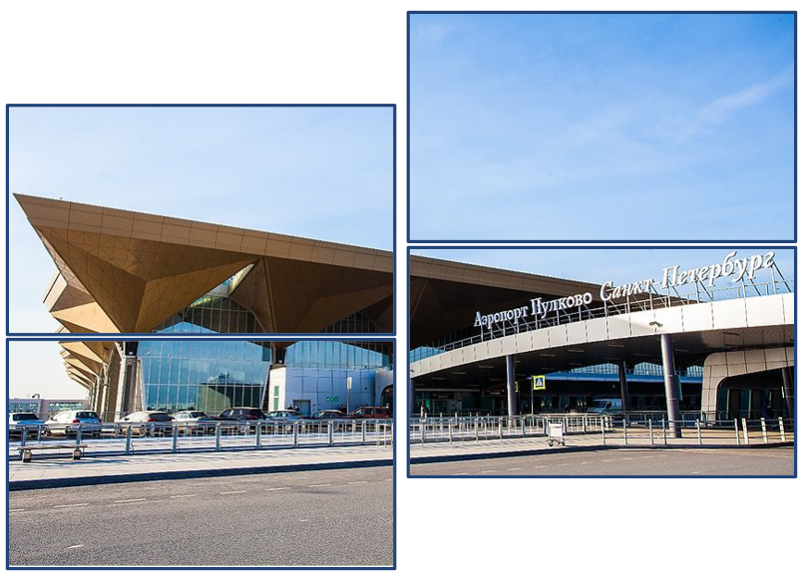
Структура презентации
Процесс получения субсидии
Для организации воздушного транспорта
Для авиаперевозчика
Предложения
Реализация программы в 2019-2021 гг.
Динамика маршрутов с СПБ и по РФ
Потенциальные маршруты
Бенчмаркинг
Участие авиакомпаний в программах с СПБ и по РФ
Частота субсидирования и софинансирования
Результаты и рекомендации
Дальний Восток
Потенциальные маршруты

Slide 5
Процесс получения субсидии
Обозначения схемы
- Действия органов власти
- Действия организации воздушного транспорта / авиаперевозчика
- Комментарий к действию
- Старт процесса
- Переход к следующему действию

Slide 6
Процесс получения субсидии
для организации воздушного транспорта путем заключения договора с Росавиацией
Старт
Выбрать субсидируемый маршрут
Подготовить документы для участия в отборе
Росавиация публикует на сайте информацию о проведении отбора на предоставление субсидии
Заявка участника отбора о готовности осуществлять воздушную перевозку пассажиров по специальному тарифу
Справка, подписанная руководителем ОВТ, об отсутствии задолженностей перед бюджетом
Согласие на публикацию в Интернете информации об авиакомпании
Создается специальная комиссия по рассмотрению заявок участников отбора
В течение 14 дней рассматриваются заявки и принимается решение о заключении договора в отношении одного субсидируемого маршрута
Ежемесячная процедура
Предоставить отчетность о количестве фактически перевезенных маршрутов и расчет причитающейся субсидии
Заключить договор с Росавиацией о предоставлении субсидии
В договоре предусматриваются формы отчета о фактически перевезенных пассажирах и расчета планируемой к получению организацией воздушного транспорта субсидии, а также согласие на проведение проверок Росавиацией или другим органом власти финансового контроля
Росавиация осуществляет проверку и принимает решение о перечислении субсидии
В случае положительного решения Росавиация перечисляет средства

Slide 7
Процесс получения субсидии:1
для авиаперевозчика путем заключения договора с Правительством Санкт-Петербурга
Старт
Выбрать субсидируемый маршрут
Подходить под требования, относящиеся к категории участников отбора
Протяженность маршрута должна быть менее 3500 км
Подписан договор с Федеральным агентством воздушного транспорта о предоставлении субсидии на осуществление регулярных воздушных перевозок пассажиров по субсидируемому маршруту
Подписано соглашение с иным Субъектом РФ о предоставлении субсидии из бюджета этого субъекта РФ, где на территории располагается пункт отправления (назначения)
Подготовить документы к участию в отборе
Заявка участника отбора о готовности осуществлять воздушную перевозку пассажиров по специальному тарифу
Справка об отсутствии задолженностей или иных проблем перед бюджетом Санкт-Петербурга
Согласие на публикацию в Интернете информации об авиакомпании
Комитет по транспорту Санкт-Петербурга в течение 5 дней оформляет Распоряжение, где указываются получатель субсидии и предельный размер субсидии
Кроме того, одновременно с этим, Комитет по транспорту Санкт-Петербурга в течение 3 рабочих дней в адрес получателя субсидии отправляет проект соглашения
Создается специальная комиссия (от Комитета по транспорту Санкт-Петербурга) по рассмотрению заявок участников отбора и проверки документов
Авиаперевозчик в течение 5 дней подписывает соглашение и отправляет в Комитет сопроводительным письмом
Комитет по транспорту Санкт-Петербурга подписывает соглашение в течение 5 рабочих дней
В течение 15 дней рассматриваются заявки и готовится заключение для Комитета по транспорту Санкт-Петербурга в отношении каждого авиаперевозчика о предоставлении или отказе в праве получения субсидии

Slide 8
Процесс получения субсидии:2
для авиаперевозчика путем заключения договора с Правительством Санкт-Петербурга
Ежеквартальная процедура
Предоставить в Комитет по транспорту Санкт-Петербурга отчетность при условии действительности договоров с Росавиацией и иным субъектом РФ
Отчет о фактической сумме недополученных доходов по субсидированному маршруту
Отчет о достижении результата предоставления субсидии и показателя, необходимого для достижения результата предоставления субсидии
Информация о фактически полученной субсидии, подтвержденной плательщиком к выплате по соглашению с Росавиацией и иным субъектом РФ
Комитет по транспорту Санкт-Петербурга проводит проверку поступивших документов и принимает решение о перечислении субсидии
В случае положительного решения субсидия перечисляется получателю субсидии за истекший квартал текущего финансового года
Через 30 дней Комитет по транспорту Санкт-Петербурга осуществляет проверку

Slide 9

Предложения по инициативам для государственных органов власти
в части условий действующих программ и прямого взаимодействия ВВСС/ Пулково
Снятие ограничения по протяженности субсидируемого маршрута на расстояния до 3500 км в Постановлении Правительства Санкт-Петербурга
Добавить представителей ВВСС/Пулково в комиссии для консультационной поддержки в процессе принятия решений по субсидированию авиаперевозчиков в качестве курирующих лиц в нормативно-правовые документы
На региональном уровне добавить в нормативно-правовую базу более детальную приоритетность рассмотрения заявок на получения субсидии авиаперевозчиков

Slide 10
Динамика субсидируемых маршрутов с СПБ
Маршрут |  | 2019 | 2020 | 2021
Санкт-Петербург | Котлас | + | - | -
Санкт-Петербург | Вельск | - | - | +
Санкт-Петербург | Белгород | - | + | -
Санкт-Петербург | Элиста | + | + | -
Санкт-Петербург | Курск | - | + | +
Санкт-Петербург | Йошкар-Ола | - | + | +
Санкт-Петербург | Апатиты | - | + | +
Санкт-Петербург | Нижний Новгород | - | + | +
Санкт-Петербург | Пенза | - | + | -
Санкт-Петербург | Томск | - | - | +
Санкт-Петербург | Ульяновск | + | + | -
Санкт-Петербург | Советский | - | - | +
Санкт-Петербург | Надым | - | + | +
Санкт-Петербург | Новый Уренгой | - | + | +
Санкт-Петербург | Ноябрьск | - | + | +
Санкт-Петербург | Салехард | - | + | +
Санкт-Петербург | Ярославль | + | + | -
2019 2020 2021
15 маршрутов 24 маршрута 22 маршрута
В 2021 году количество маршрутов уменьшилось на два, что может быть связано с изменением фокуса государства в сторону борьбы с пандемией и её последствиями.
Принимая во внимание динамику и текущую государственную политику, можно предположить, что в дальнейшем список маршрутов будет расти.

Slide 11
Динамика субсидируемых маршрутов по РФ
Можно заметить общую положительную динамику в количестве субсидируемых маршрутов, которая наблюдается и в менее популярных городах и субъектах, что говорит о развитии механизма субсидирования в сфере авиаперевозок.
Значительный рост в 2021 году показали маршруты, связанные с городами Краснодарского края, такими как Сочи, Минеральные Воды и другими туристическими городами, что было продиктовано повышением интереса к отечественным местам отдыха на фоне пандемии.

Slide 12
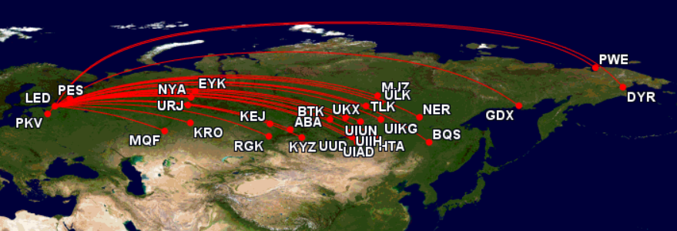
Потенциальные маршруты
Было выявлено 27 потенциальных маршрутов
Улан-Удэ, Петрозаводск, Чита, Мирный, Горно-Алтайск, Псков, Благовещенск, Нерюнгри, Магадан, Кызыл, Анадырь, Белоярский, Талакан, Кемерово, Магнитогорск, Таксимо, Нягань, Усть-Кут, Нижнеангарск, Братск, Красный Чикой, Певек, Ленск, Абакан, Хужир, Курган, Урай.

Slide 13
Отбор потенциальных маршрутов
Регион | Город | Бенчмарк
Челябинская обл. | Магнитогорск | 1.04
ХМАО | Нягань | 0.89
ХМАО | Белоярский | 0.89
ХМАО | Урай | 0.89
Курганская обл. | Курган | 1.1
Кемеровская обл. | Кемерово | 0.93
Республика Бурятия | Нижнеангарск | ~0.01
Среди всех потенциальных маршрутов были отобраны те, что удовлетворяют условиям программы субсидирования региональных перевозок
Синим отмечены регионы, в целом активно занимающиеся софинансированием
Серым отмечены регионы, которые менее активно занимаются софинансированием
Бенчмаркинг проводился отдельно для каждой группы, чтобы выделить наиболее приоритетные регионы внутри групп

Slide 14
Бенчмаркинг
Для бенчмаркинга регионы были отобраны в 2 кластера по объемам субсидирования
Показатели для бенчмаркинга:
Средневзвешенная ставка софинансирования
Кол-во маршрутов, софинансируемых регионом
Согласно бенчмаркингу, оценка 2 – регион с максимальными значениями по двум параметрам, 0 – регион с минимальными значениями
Топ 5 регионов в кластере
Развитый | Отстающий
Респ. Татарстан | Тюменская обл.
Ростовская обл. | Брянская обл.
Челябинская обл. | Архангельская обл.
ХМАО | Тамбовская обл.
Калужская обл. | Липецкая обл.

Slide 15
Динамика участия авиакомпаний с СПБ в рамках программы субсидирования
Костромское АП, Вологодское АП, Азимут, РусЛайн и ПАО ЮТэйр стабильно получали субсидии в течение трех лет
Компании, нацеленные на развитие маршрутов в рамках программы 1242 и развивающие парк ВС отечественного производства:
ИрАэро
ПАО Ютэйр
Ямал
Сибирь

Slide 16
Динамика участия авиакомпаний в РФ в рамках программы субсидирования
ИрАэро, ПАО Ютэйр и Сибирь:
сократили кол-во субсидируемых маршрутов с СПБ
увеличили их кол-во с другими регионами
стали активнее софинансировать

Slide 17

Какие маршруты чаще софинансируются?
Критерии кластеризации:
Месяцы субсидирования
Количество мест
Расстояние маршрута
Частота полетов
1-й кластер: маршруты, которые субсидируются в месяцы Зимы, Весны и Осени.
2-й кластер: маршруты, рассчитанные на летний отдых (период субсидирования растянут на Май-Сентябрь)
3-й кластер: круглогодичные маршруты
Чаще всего субсидируются круглогодичные маршруты, а также “летние” маршруты, но софинансируются со стороны региона или а/к – маршруты 1-го кластера

Slide 18
Результаты и рекомендации
Регион | Город | Авиакомпания | Бенчмарк | Кластер | Процент софин. Регион
Челябинская обл. | Магнитогорск | “Ред Вингс” “Сибирь” “Северный Ветер” | 1.04 | Развитый | 50.7%
ХМАО | Нягань | --- | 0.89 | Развитый | 48.6%
ХМАО | Белоярский | “РусЛайн” | 0.89 | Развитый | 48.6%
ХМАО | Урай | “ЮТэйр” | 0.89 | Развитый | 48.6%
Курганская обл. | Курган | “Сибирь” | 1.1 | Отстающий | 61%
Кемеровская обл. | Кемерово | “Сибирь” “СиЛА” “ЮВТ АЭРО” “КрасАвиа” | 0.93 | Отстающий | 33.4%
Республика Бурятия | Нижнеангарск | “Ангара” “КрасАвиа” | ~0.01 | Отстающий | 25%
Период полета можно определить исходя из ожиданий относительно софинансирования или субсидирования.
Софинансируются маршруты Осень-Зима-Весна
Субсидируются «летние» и круглогодичные маршруты

Slide 19
Дальний Восток
Условия программы субсидирования региональных перевозок подходят ко всему населению РФ
Условия программы субсидирования перевозок на Дальний Восток:
- в возрасте до 23 лет,
- женщина в возрасте свыше 55 лет;
- мужчина в возрасте свыше 60 лет;
- инвалид I группы любого возраста и сопровождающее его лицо;
- сопровождающий ребенка-инвалида;
- инвалид с детства II или III группы;
- имеющий удостоверение многодетной семьи или иные документы, подтверждающие статус многодетной семьи в порядке, установленном нормативными правовыми актами субъектов Российской Федерации.
Программы создают разные по структуре пассажиропотоки

Slide 20
Дальний Восток
 | Программа
 | Региональная | Дальний Восток
Внутренние | 80% | 10%
Внешние | 20% | 90%
Внешние – маршруты городов Дальнего Востока с городами других регионов
Внутренние – маршруты городов Дальнего Востока друг с другом
Нет маршрутов по Региональной программе СПБ с городами Дальнего Востока
По программе ДВ с СПБ есть следующие пункты отправления:
Иркутск
Владивосток
Хабаровск
Чита
Якутск
Благовещенск
Петропавловск-Камчатский
Норильск
Мирный
Внешние маршруты по Региональной программе из Дальнего Востока летят только в:
Усть-Кут
Томск
Киренск

Slide 21

Дальний Восток
Для того, чтобы люди, не попадающие под условия программы Дальнего Востока, имели возможность прилететь в СПБ из Дальнего Востока по удобным ценам, необходимо проложить маршрут через город в центре России
Этот город можно взять из лояльных по бенчмаркингу регионов:
Казань
Челябинск
Сургут
Новосибирск
Свердловск
Тюмень
Город отправления из Дальнего Востока можно выбрать:
Хабаровск
Владивосток
Благовещенск
Улан-Удэ
Развитые
Крупные
Большинство внутренних субсидируемых маршрутов летят в эти города

Slide 22
Дальний Восток
Авиакомпании, которые могут обеспечить перелет из города Дальнего Востока в аэропорт стыковки:
ИрАэро
Якутия
СиЛа
Сибирь
АЛРОСА

Slide 23
Дальний Восток
Пункт отправления | Хаб | Пункт назначения | Бенчмаркинг | Доля софинансиров-ания | Авиакомпании
Хабаровск Владивосток Благовещенск Улан-Удэ | Казань | СПБ | 1.24 | 37.2% | Ютэйр, Ред Вингс, Азимут, РусЛайн, ЮВТ Аэро
 | Челябинск |  | 1.04 | 50.7% | Азимут, Ред Вингс, ЮВТ Аэро
 | Сургут |  | 0.9 | 48.6% | Ред Вингс, Ютэйр, ЮВТ Аэро
 | Новосибирск |  | 0.3 | 30.5% | Сибирь, ИрАэро, СиЛа, ЯМАЛ
 | Свердловск |  | 0.2 | 30.3% | ---
 | Тюмень |  | 1.58 | 56.6% | Ред Вингс, АЛРОСА, Азимут, Икар, Ютэйр, Ямал

Slide 24
Спасибо за Внимание!

